Slide 1

RI Dištrikt 2240
Prehľad udelených ocenení 2020 – 2021
D2240

Slide 2
OcenEní rotariáni a pRIAtelIA rotary
Čestné uznanie DG 2020 - 2021 | RC
Alexandra Bernáthová | Nitra Harmony
Irena Brichta | Prague International
Martin Timr | České Budějovice
Ivan Košalko | Nitra
Jaroslav Šmíd | Trenčín
Jan Kemr | Praha Staré Město
Dušan Trnovský | Žilina International
František Kocian | Žilina
Milan Detko | Žilina International
Ivo Franc | Frýdek – Místek a Kopřivnice

Slide 3
OcenEní rotariáni a pRIAtelIA rotary
Poďakovanie DG 2020 - 2021 | RC
Ladislav Nagy | Dunajská Streda
Martina Jankovská | Praha City
Daniela Vondrová | Český Krumlov
Juraj Sabaka | Žilina
Ján Žiak | Martin
Jan Ženatý | Ostrava
Zdeněk Michálek | Frýdek - Místek a Kopřivnice
Jiří Karvánek | Český Krumlov
Pavel Petráš | Liptovský Mikuláš
Robert Plevka | Nitra
František Kornaj | Spišská Nová Ves
Hana Gamrot | Prague Inernational

Slide 4
OcenEní rotariáni a pRItelIA rotary

Slide 5
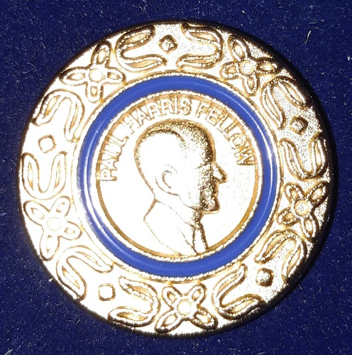
UZNANIA rotariánOM a pRIATEĽOM rotary
PAUL HARRIS FELLOW
František STANK | RC Bratislava International
Jan KRÁTKY | RC Jihlava
Ondrej REMIÁŠ | RC Jihlava
Karel VAVERKA | RC Třebíč
Milan MÍKA | RC Tábor
Zdeněk URBANEC | RC Karlovy Vary
Petr CHÝLE | RC Most
Juraj MIČKO | RC Košice
Miroslav SKLENÁR | RC Košice
Peter MURGAŠ | RC Košice - Country
Pavol BOBOVSKÝ | RC Poprad
Vladimír GAŠPAR | RC Prešov-Šariš
Marian PUCI | RC Trebišov

Slide 6
UZNANIA rotariánOM a pRIATEĽOM rotary
PAUL HARRIS FELLOW
Milan KRÁĽ | RC Levice
Kamil LACKO-BARTOŠ | RC Nitra
Martin HANZLÍK | RC Nitra Harmony
Diana BURR | RC Prague International
Aleš ZÍDEK | RC Prague International
Yvonna FRIČOVÁ | nerotarián/RC Praha City
Pavel FIĽO | RC Banská Bystrica
Ľubica HORVÁTHOVÁ | RC Banská Bystrica
Lucia POLEČOVÁ | RC Liptovský Mikuláš
Martin ŠTĚPÁNEK | RC Martin
Bodo HAUSWALD | RC Malacky-návrh RC Martin
Jana PONDUŠOVÁ | RC Trenčín Laugaricio
Jozef ZDECHOVAN | RC Zvolen
Peter VÝBOH | RC Žilina
Pavol ZÁTEK | RC ŽILINA

Slide 7
UZNANIA rotariánOM a pRIATEĽOM rotary
PAUL HARRIS FELLOW
Peter LAZAR | RC Žilina
Iveta FERULÍKOVÁ | RC Žilina International
Martin VALKY | RC Žilina International
Radoslav KVAČEK | RC Hradec Králové
Josef HROMÁDKA | RC Ostrava-návrh RC Frýdek Místek a Kopřivnice
Vladimír RUŠČÁK | RC Frýdek Místek a Kopřivnice
Petr CZEKAJ | RC Frýdek Místek a Kopřivnice
Blanka ELIÁŠOVÁ | RC Olomouc - City
Jiří SÝKORA | RC Opava
Jaroslav BAZALA | RC Ostrava
Štefan Genčúr | RC Spišská Nová Ves

Slide 8
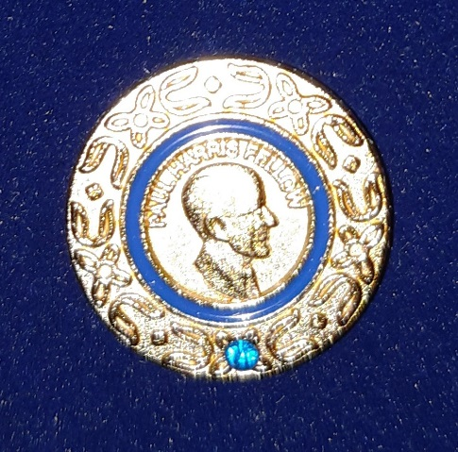
UZNANIA rotariánOM a pRIATEĽOM rotary
PAUL HARRIS FELLOW s 1 Zafírom
Jaroslav KOVÁŘ | RC Brno
Pavel FANTYŠ | RC České Budějovice
Wolfgang HÁMA | RC Karlovy Vary
Fernanda Escobar Illoldi | RC Prague International
Jaroslav MASOPUST | RC Praha
Vojtěch HAVRÁNEK | RC Praha City
Oldřich KOVÁŘ | RC Žilina
Jan ŽENATÝ | RC OSTRAVA

Slide 9
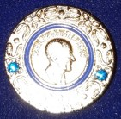
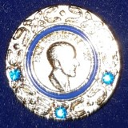
UZNANIA rotariánOM a pRIATEĽOM rotary
PAUL HARRIS FELLOW s 2 Zafírmi
Alexander TURKOVIČ | RC Brno
Jana PŘIKRYLOVÁ | RC Praha City
Rudolf ŠKOLNÍK | RC Praha Staré Město
Juraj SABAKA | RC Žilina
PAUL HARRIS FELLOW s 3 Zafírmi
Zdeněk MICHÁLEK | RC Frýdek Místek a Kopřivnice

Slide 10
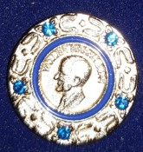
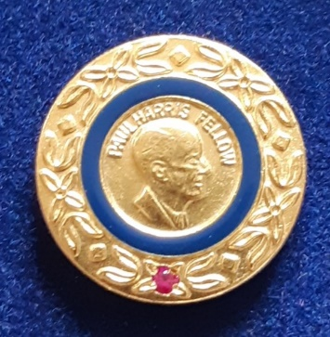
UZNANIA rotariánOM a pRIATEĽOM rotary
PAUL HARRIS FELLOW s 5-timi Zafírmi
Jozefa POLÁKOVÁ | RC Košice
PAUL HARRIS FELLOW s 1 Rubínom
Otakar VESELÝ | RC Český Krumlov

Slide 11
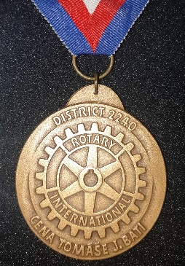
OcenEní rotariáni a pRIAtelIA rotary
Cena Tomáša J. BAŤU
Brichta Irena | Prague International
Volšická Eva | Praha City
Cahová Irena | Třebíč
Kubová Jaroslava | Olomouc - City
Hetényi Ladislav | Nitra
Fabian Gregory | Bratislava International
Hromec Róbert | Bratislava
Frackowiak Jakub | Liptovský Mikuláš
Lysina Peter | Zvolen
Jamnický Igor | Žilina
Michalek Michal | Žilina International
Kovařík Peter | Karlovy Vary
Mihina Štefan in memoriam | Nitra Harmony
Csaszar Beata in memoriam | Praga Ekumena
Musil František | Klatovy
Kašpar Rudolf | Most
Trsek Jan | České Budějovice

Slide 12
OcenEní rotariáni a pRIAtelIA rotary
Cena Tomáša J. BAŤU
Sklenčár Peter | Trebišov
Murárová Janka | Poprad
Jasaň Viktor | Košice Country
Krejčí Jan | Olomouc
Horváth Štefan | Košice - Classic
Kamil Sepeši | Prešov - šariš

Slide 13

Srdečne gratulujeme

